Slide 1
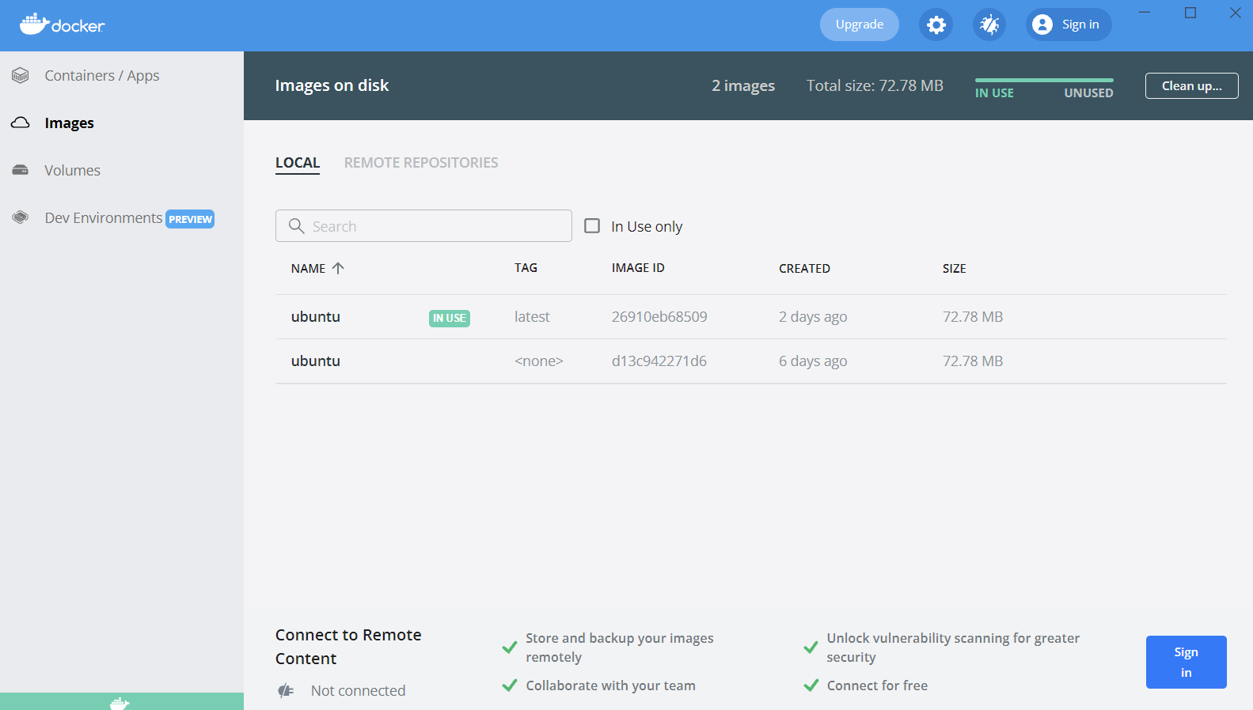
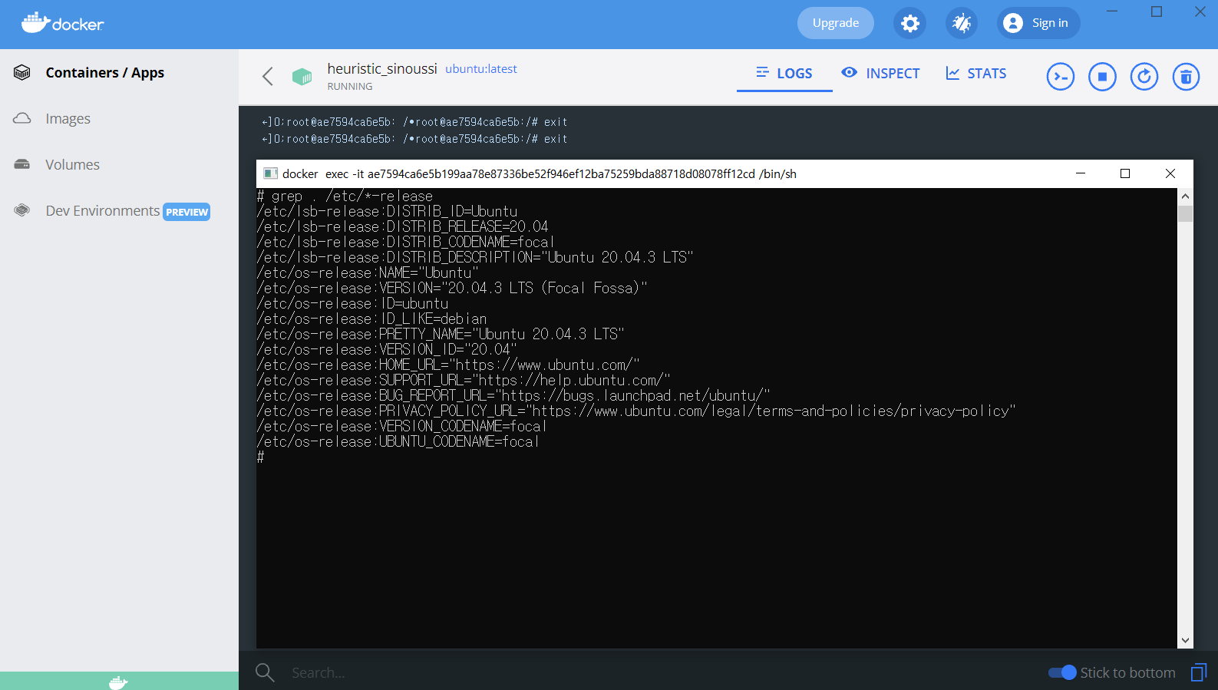
1. 연구 내용
Docker 환경 구성
Docker로 ubuntu image 설치 후 실행
VISUAL CODE 및 DOCKER 내에서 각종 OS 설치 가능
추후 UBUNTU gui 구성 예정
< docker ubuntu image 다운 >
< ubuntu 정상 실행 및 명령어 정상 작동 확인 >

